Slide 1
산업인공지능학과 2022254020 이진우
프로젝트 3

Slide 2
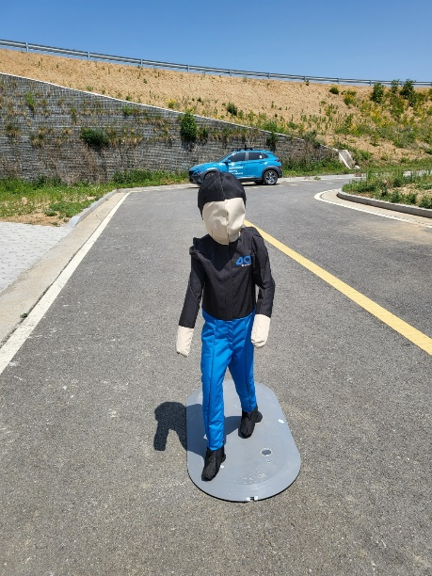
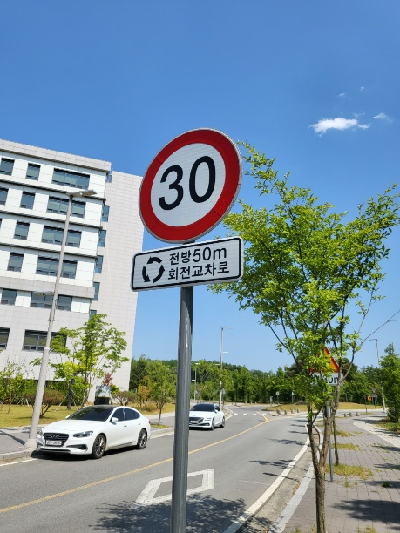
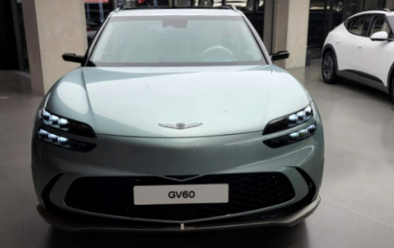
이미지 종류
A
B
C
자동차
각 차량의 이미지를 통한 자율주행 시스템 구축
더미
차량 충돌 테스트용 EURO NCAP Dummy
표지판
각 표지판의 이미지를 통한 자율주행 시스템 구축

Slide 3
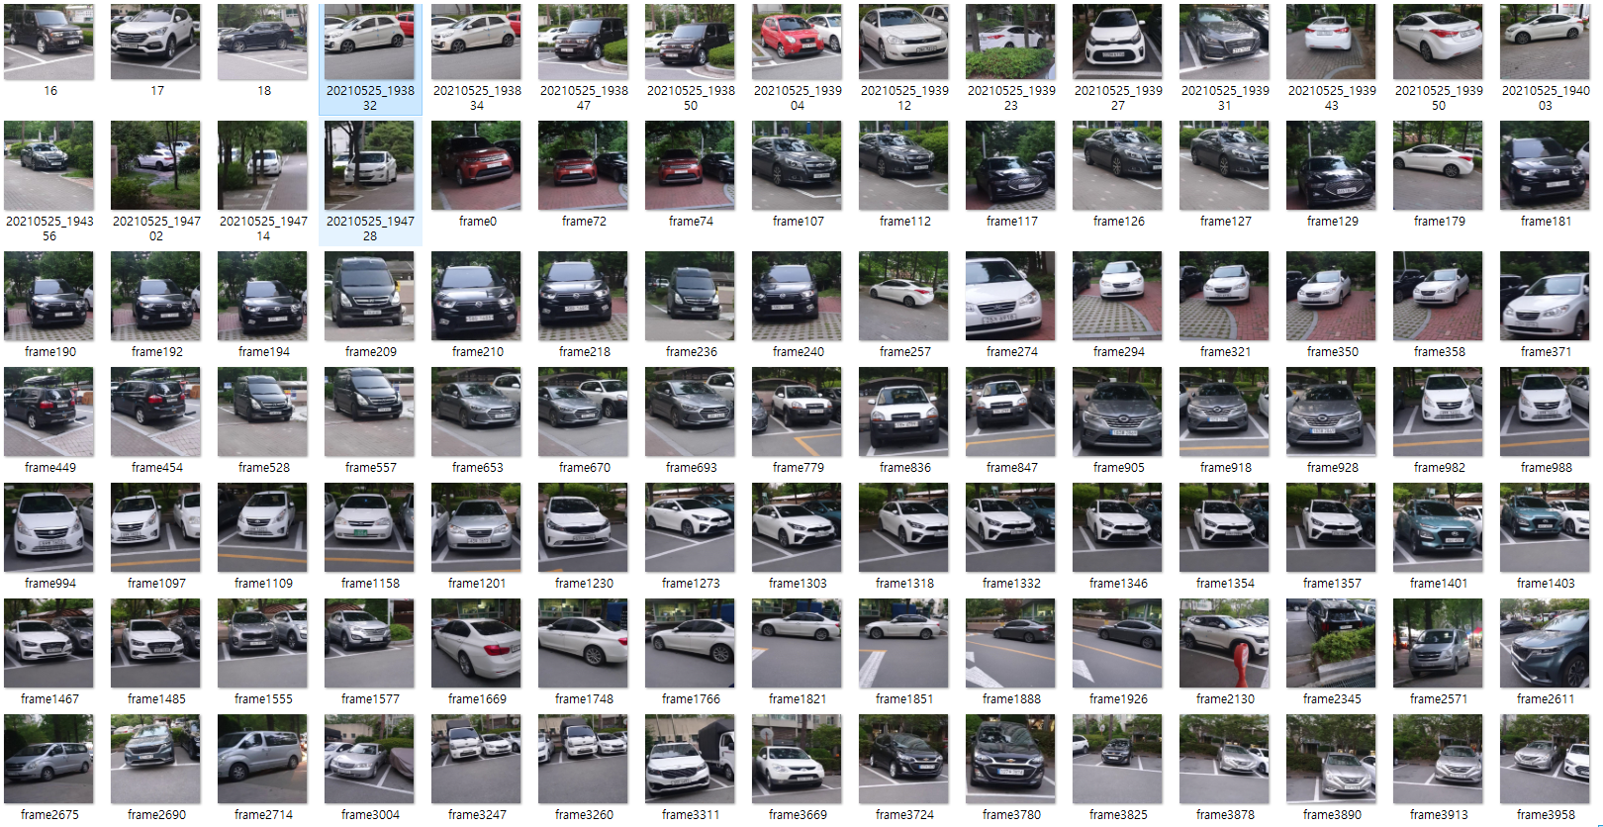
자동차 이미지
차량의 객체 인식을 통하여 CNN모델 기반의 YOLO 알고리즘을 통한 자율주행 차량의 안전성을 검증하는것을 최종 목표로 두고 있습니다.

Slide 4
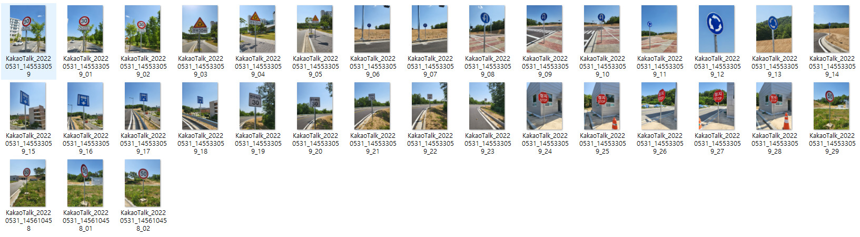
표지판 이미지
표지판의 객체 인식을 통하여 CNN모델 기반의 YOLO 알고리즘을 통한 자율주행 차량의 안전성을 검증하는것을 최종 목표로 두고 있습니다.

Slide 5
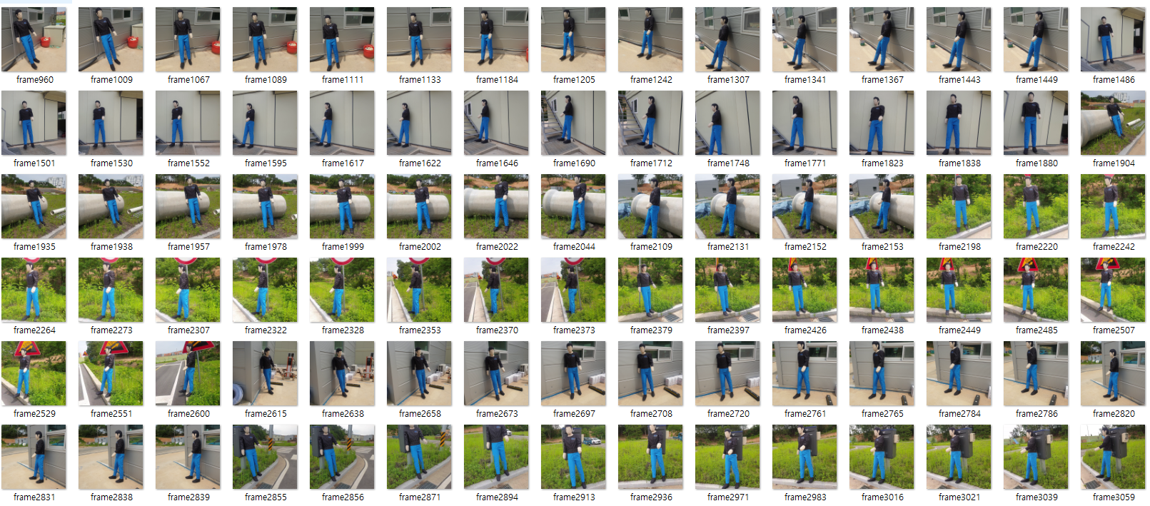
더미 이미지
더미의 객체 인식을 통하여 CNN모델 기반의 YOLO 알고리즘을 통한 자율주행 차량의 안전성을 검증하는것을 최종 목표로 두고 있습니다.
센서와 카메라의 퓨전을 통하여 객체 인식을 통해 충돌에 대한 사고율을 줄이는 것을 현업에서 목표로 두고 있습니다.

